Slide 1
Bilan du SCoT
14 février 2024
Air - Energie - Climat
Pour les éléments d’ordre méthodologique, se reporter au dossier Organisation générale

Slide 2
Cadre de Vie - Air - Energie - Climat : contenus du SCoT de la Greg
Bureau du 14 février 2024
Bilan SCoT 2024
Les principes défendus par les élus en 2012 :
Mettre en valeur les éléments qui structurent le paysage et le patrimoine bâti - Adapter les territoires au changement climatique, à la pollution atmosphérique et aux risques - Améliorer l’efficience énergétique du territoire.
Améliorer la qualité du cadre de vie en intégrant les exigences environnementales, paysagères, de sécurité et de santé
# Prévention
# Efficience
# Adaptation
Des orientations :
Des objectifs :
Valoriser l’identité des territoires : sites paysagers, sensibilités visuelles, vues,
coupures vertes, abords grands axes, etc.
Traduction règlementaire des coupures vertes dans DUL
Règle de maintien d’un % de pleine terre à végétaliser Réglementation du nombre d’arbres plantés par m2
Lutter contre la banalisation des paysages urbains et entrées de ville. Conforter les coulées vertes urbaines et adapter la ville au changement climatique (prévention des ICU : imperméabilisation, végétalisation, etc.)
En zones déjà bâties, interdiction de nouveaux établisse-ments recevant un public sensible et protection des étab-lissements existants – Limiter l’exposition dans les projets urbains soumis à pollutions et nuisances.
Prévenir et réduire l’exposition de la population aux pollutions atmosphériques et nuisances sonores
Intégration de dispositions complémentaires en sus des prescriptions des documents réglementaires
Structuration du territoire pour réduire les besoins de déplacements, développement de formes urbaines plus compactes et favorables à la réduction des besoins énergétiques, amélioration des performances énergétiques du parc existant
Prévenir et limiter les risques majeurs
Favoriser les économies d’énergie et encourager la production des EnR pour atteindre les objectifs nationaux (3X20)

Slide 3
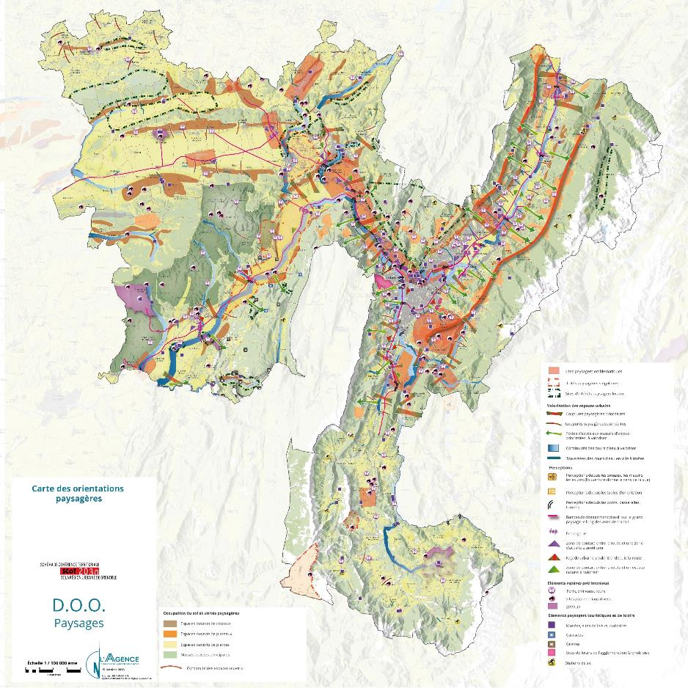
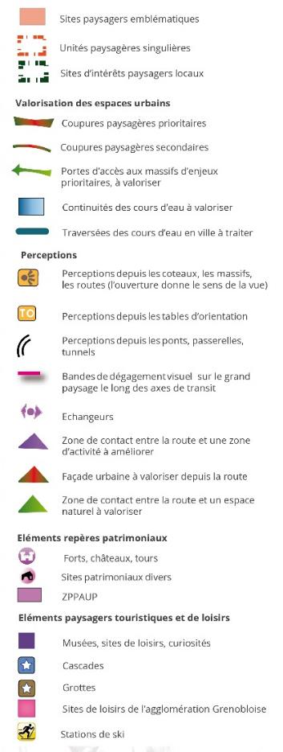
Carte des orientations paysagères
Bureau syndical du 14 février 2024
GPS du 2 février 2024
Bilan SCoT 2024
retour

Slide 4
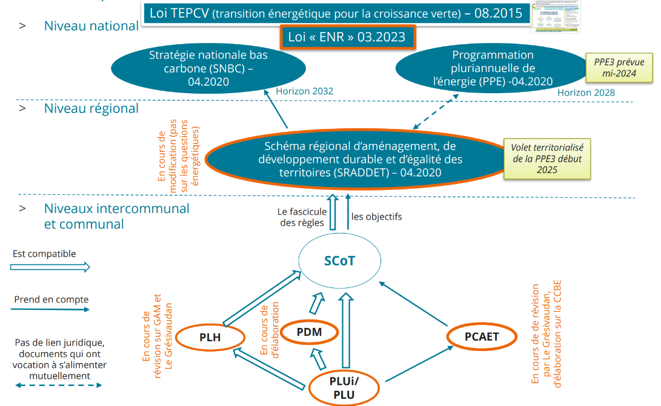
Air-énergie-climat Evolutions de contexte normatif
1
Transitions énergétiques : un cadre en forte évolution par rapport à l’approbation du SCoT
Bilan de la mise en œuvre du SCoT de la grande région de Grenoble 2013-2024

Slide 5
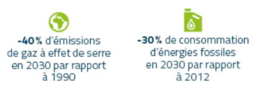
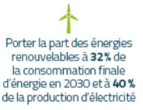
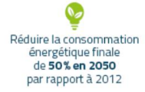
Air-énergie-climat Evolutions de contexte normatif
1
Transitions énergétiques : un cadre en forte évolution par rapport à l’approbation du SCoT
Les principaux objectifs de la loi de transition énergétique pour une croissance verte
(TEPCV) - août 2015
Les 4 leviers de la stratégie nationale bas carbone (SNBC) – avril 2020
horizon 2032
Une énergie décarbonée à l’horizon 2050 : diversification du mix énergétique
Réduire de moitié les consommations d’énergie : efficacité énergétique des équipements, sobriété des modes de vie
Réduire fortement les émissions non énergétiques : du secteur agricole, des procédés industriels
Augmenter et sécuriser les puits de carbone : sols, forêts, matériaux biosourcés, technologie de capture et stockage du carbone
Bilan de la mise en œuvre du SCoT de la grande région de Grenoble 2013-2024

Slide 6
Air-énergie-climat – cadre de vie Eléments saillants du bilan de 2018
2
Valorisation de l’identité des territoires
Plusieurs sites paysagers majeurs et vues ont été étudiés et déclinés dans les territoires, notamment au travers d’inventaires complémentaires. Les documents d’urbanisme
ont ensuite mis en place des outils permettant la valorisation de ces éléments. La question de l’intégration des constructions dans la pente et dans le paysage fait également partie des enjeux dont se sont facilement emparés les auteurs des PLU.
Les éléments du patrimoine bâti emblématique ont été de mieux en mieux connus et préservés. Le travail restait à poursuivre sur les territoires qui ne s’étaient pas encore saisi de cet enjeu.
Les objectifs liés aux coupures vertes paysagères et à la valorisation des paysages le long des axes routiers n’avaient été que partiellement déclinés.
L’amélioration de la qualité des fronts urbains et des entrées de villes se révélait plus complexe à traduire dans les documents d’urbanisme.
Avancées de la transition énergétique
Consulter le bilan 2018
Les éléments se rapportant à la cinquième question évaluative figurent
pages 59 à 64 du rapport
En 2015, les évolutions de consommation énergétique et d’émissions de gaz à effet de serre s’inscrivaient dans les objectifs du plan climat européen de 2008 globalement,
les améliorations étant essentiellement à imputer à l’industrie.
Les déplacements demeuraient fortement émetteurs de CO2.
L’objectif de 20% d’énergie renouvelable dans la consommation n’était pas atteint.
Bilan de la mise en œuvre du SCoT de la grande région de Grenoble 2013-2024

Slide 7
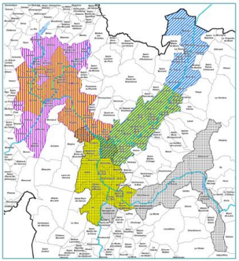
Air-énergie-climat – cadre de vie Eléments saillants du bilan de 2018
2
Adaptation des territoires au changement climatique,
à la pollution atmosphérique et aux risques naturels
Plusieurs objectifs du SCoT concourent à l’adaptation au changement climatique, mais la lisibilité globale de cet objectif, très centré sur la prévention des îlots de chaleur, a fait débat.
Les objectifs de limitation de l’exposition de la population aux polluants atmosphériques entrent en confrontation avec d’autres objectifs de développement et ont été peu traduits dans les PLU.
Les objectifs de prévention et de limitation des risques majeurs formulés par le SCoT apparaissaient dépassés au vu des évolutions de contexte (TRI, PGRI, SLGRI…). La définition d’une nouvelle stratégie intégrant des principes de résilience était considérée comme nécessaire.
Les territoires concernés par une stratégie locale de gestion du risque d’inondation (SLGRI)
Bilan de la mise en œuvre du SCoT de la grande région de Grenoble 2013-2024

Slide 8
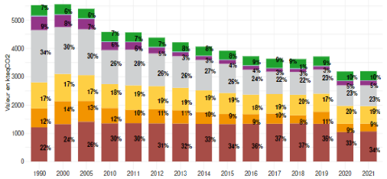
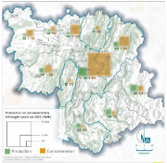
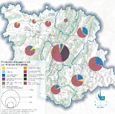
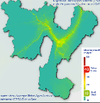
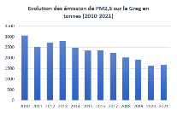
Air-énergie-climat – cadre de vie Principaux enseignements du bilan 2023
3
L’objectif de réduction des émissions de gaz à effet de serre relayé par le SCoT en 2012 a été atteint (-20% entre 1990 et 2020)
L’objectif fixé par la loi TEPCV de 2015 (-40% entre 1990 et 2030) l’est également, grâce à l’effort apporté par l’industrie.
Les conditions pour atteindre la neutralité carbone à horizon 2050 (SNBC 2020) ne sont pas fixées par le SCoT.
Voir l’analyse détaillée
La consommation d’énergie diminue et la production de renouvelables progresse
Poursuite de la baisse de la consommation d’énergie (-10% entre 2017 et 2021).
Augmentation de la production d’énergie (+17% entre 2017 et 2021).
Les énergies renouvelables produites dans la GReG représentent désormais 22% de la consommation d’énergie finale.
Voir l’analyse détaillée
La qualité de l’air tend globalement à s’améliorer
Une réduction des émissions constatée pour plusieurs polluants, notamment les PM2,5 (-45%) et oxydes d’azote NO_{x} (-40%) sur la période 2010-2021.
Une exposition aux polluants atmosphériques globalement en baisse, mais ne permettant néanmoins pas l’atteinte des cibles recommandées par l’OMS.
Voir l’analyse détaillée
Bilan de la mise en œuvre du SCoT de la grande région de Grenoble 2013-2024

Slide 9
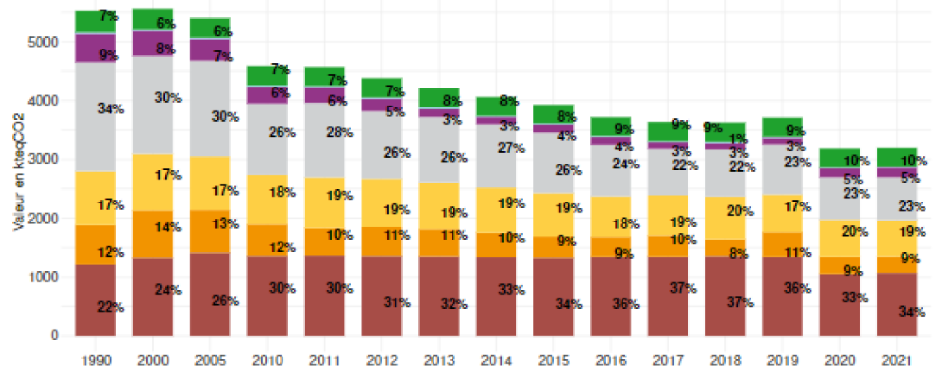
Evolution de l’émission de gaz à effet de serre
Evolution de la part de chaque secteur dans les émissions totales – échelle GReG
–18%
Objectif relayé par le SCoT : -20% entre 1990 et 2020
retour
–18%
=
–14%
5000
4000
3000
Source : ORCAE 2023
À retenir
Le rythme des émissions de gaz à effet de serre est en adéquation avec l’objectif du 3x20 et la loi TECV (-40% des émissions de GES entre 1990 et 2030), mais il semble encore insuffisant pour atteindre l’objectif de neutralité carbone en 2050.
Les efforts ont été tout d’abord largement portés par l’industrie (2005-2017) et, lors de la crise du Covid, par le transport routier
Eléments d’analyse détaillée – Air-énergie-climat – cadre de vie

Slide 10
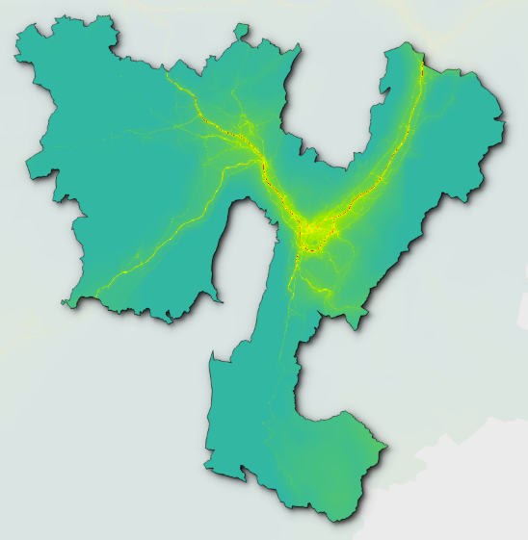
Evolution de la qualité de l’air
Bureau syndical du 14 février 2024
GPS du 2 février 2024
Bilan SCoT 2024
Les particules très fines et le dioxyde d’azote sont considérés être les polluants atmosphériques entraînant le plus d’effets sur la santé humaine (Conseil Européen, 2023)
Le nombre de secteurs impactés par une exposition au dioxyde d’azote supérieure à la valeur limite réglementaire a réduit entre 2018 et 2022, en particulier sur GAM. De nombreuses superficies habitées demeurent néanmoins concernées par une exposition supérieure à la cible OMS.
Exposition au dioxyde d’azote (NO₂)
estimée par modélisation pour 2022
Source : Atmo Auvergne-Rhône-Alpes / Traitement : EP SCoT de la Greg
Les émissions de particules très fines ont réduit de près de 38% sur la Greg entre 2010 et 2019. Cette baisse approche les 45% une fois intégrées les années 2020-21, marquées par les effets de la crise du Covid.
Les émissions d’oxydes d’azote ont réduit d’environ 40% entre 2010 et 2021.
Source : Atmo Auvergne-Rhône-Alpes Combine
Traitement : EP SCoT de la Greg
En dépit de la réduction du nombre de pics annuels à l’ozone sur la période 2018-2022, la GReG demeure fortement concernée, d’autant que l’OMS recommande d’apprécier ces pics sur la base de concentrations plus basses.
retour

Slide 11
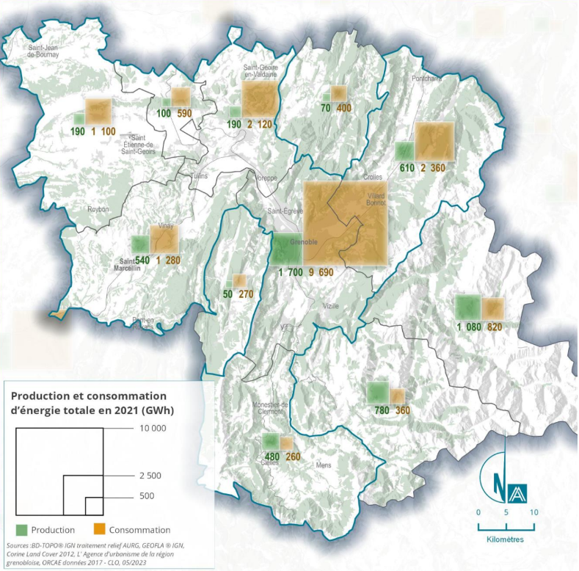
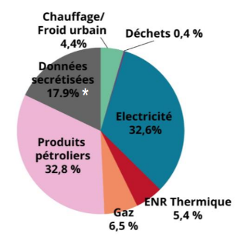
Evolution de la consommation et de la production d’énergie
Une diminution de la consommation d’énergie de 10% en 4 ans sur le territoire de la GReG
Sur la même période, une augmentation de la production d’énergie de 17%
En 2021, la production d’énergie couvre 22% de la consommation d’énergie de la GReG. Il s’agit presque exclusivement d’énergies renouvelables*.
Le Trièves est le seul territoire de la GReG dont la production est excédentaire
+ Oisans et Matheysine à l’échelle de l’aire grenobloise
Production et consommation d’énergie totale en 2021 (GWh)
retour
Consommation par type d’énergie en 2021
Source : ORCAE 2021
* Rappel objectif TEPCV : 32% en 2030
Source : ORCAE 2017
Eléments d’analyse détaillée – Air-énergie-climat – cadre de vie

Slide 12
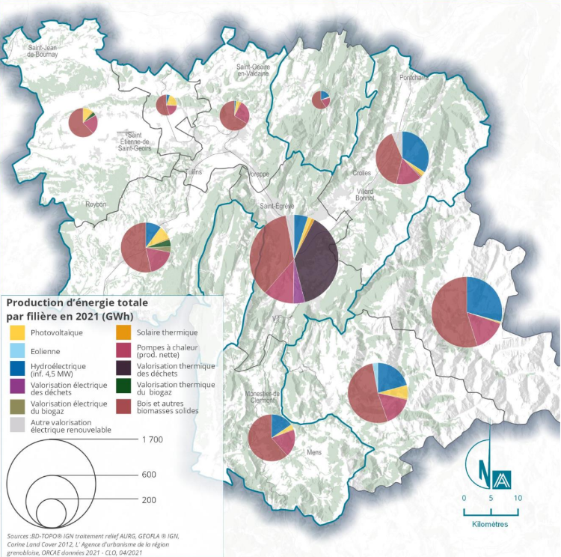
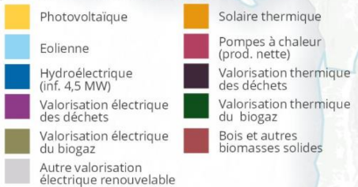
Production d’énergies renouvelables
Production d’énergie par filière en 2021 (GWh)
retour
La production d’énergie renouvelable dans la GREG représente 3 800 GWh en 2021, soit la quasi-totalité de la production énergétique.
Les EPCI de la GReG valorisent, avant tout, la biomasse
35% de l’énergie produite est d’origine hydraulique (pour toutes centrales confondues)
Spécificité de GAM : la valorisation thermique des déchets
Source : ORCAE 2021
Eléments d’analyse détaillée – Air-énergie-climat – cadre de vie

Slide 13
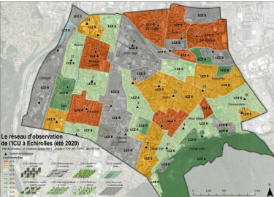
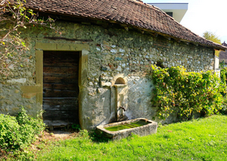
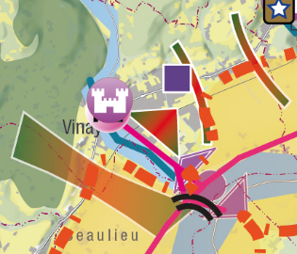
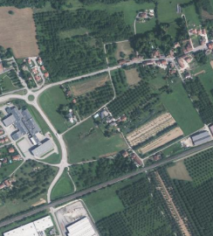
Air-énergie-climat – cadre de vie Principaux enseignements du bilan 2023
3
Les politiques publiques se sont emparées de la prévention/lutte contre les îlots de chaleur urbains
Objectifs exprimés principalement au travers des PCAET, traduits au travers de règles de végétalisation et d’OAP dans les PLU(i), mais également d’actions de désimperméabilisation.
Une meilleure connaissance des enjeux est assurée au travers d’études locales de cartographie des îlots de chaleur urbains, notamment dans la Métropole et le Voironnais.
La révision des PLU et l’élaboration des PLU(i) ont permis de poursuivre le travail d’identification et de préservation des éléments du patrimoine bâti, végétal et paysager
La dynamique observée en 2018 se confirme dans les documents d’urbanisme récents ou en cours (PLU de Rives, Voiron…).
Les coupures vertes paysagères du SCoT ont été globalement bien respectées
Bilan de la mise en œuvre du SCoT de la grande région de Grenoble 2013-2024

Slide 14
Cadre de vie - Air - Energie - Climat
Bureau syndical du 14 février 2024
GPS du 2 février 2024
Bilan SCoT 2024
Comment expliquez-vous ces tendances ?
Quels sont les dynamiques et facteurs pouvant les expliquer
Quelles sont les principales politiques publiques, sur votre territoire ou à l’échelle de la Greg, qui ont pu contribuer à ce résultat ?
Que retenez-vous des tendances
Quel regard ? Quels étonnements ?
Quelles incidences sur vos territoires du changement climatique ? Quel impact sur les activités et quelle adaptation des stratégies ?
Au-delà des chiffres bruts, quel regard porter ?
Estimez-vous nécessaire l’intégration d’indicateurs complémentaires ?

Slide 15
Bureau syndical du 14 février 2024

